Slide 1
UUE RAADI SOTSIAAL-KULTUURILISED MÕJUD
Uue Raadi linnafoorum
Ann Ideon

Slide 2
Inimmõõde / pärand

Slide 3
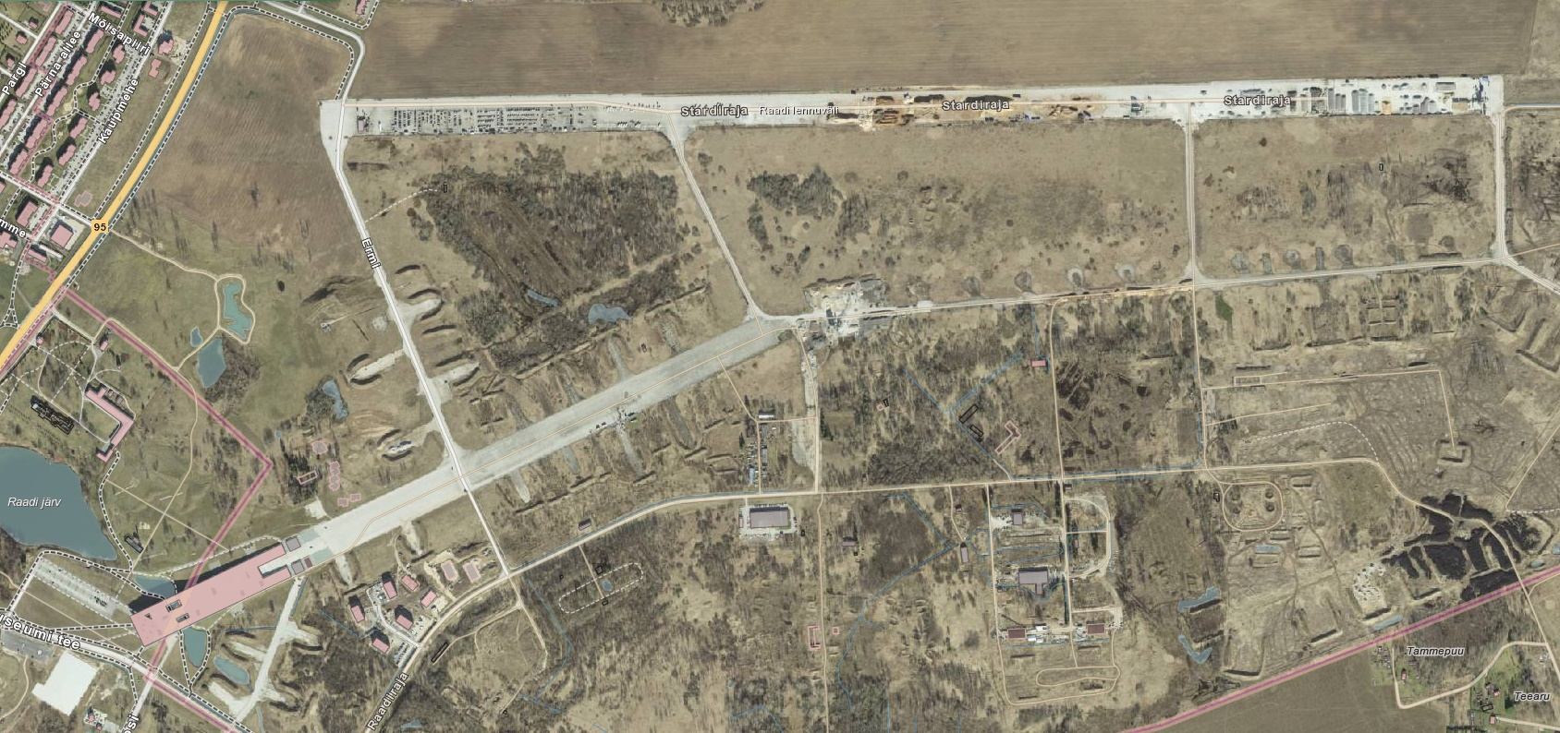
RAADI LENNUVÄLI
Maandumisrada: 2500 m/ 80 m
Kaponiir: 70 x 80 m
Ruleerimisrada: 725 m/ 20 m
Maandumisrada: 1100 m/ 75 m

Slide 4
Kontekst

Slide 5
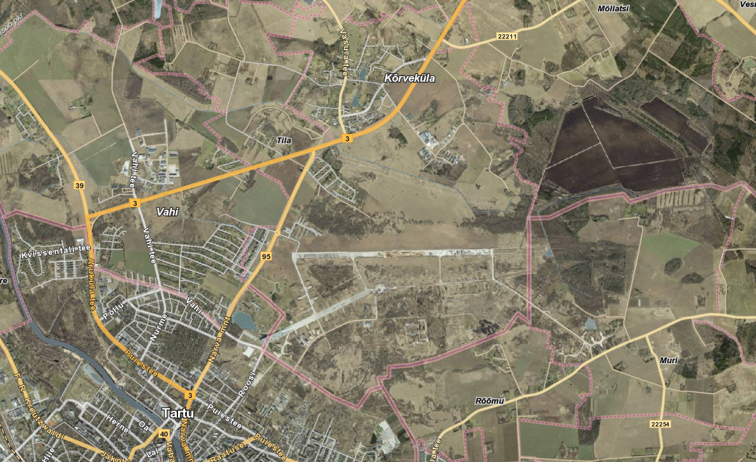
INIMMÕÕDE ERINEB
Tartu linn
Vahi / Tila
Kõrveküla

Slide 6
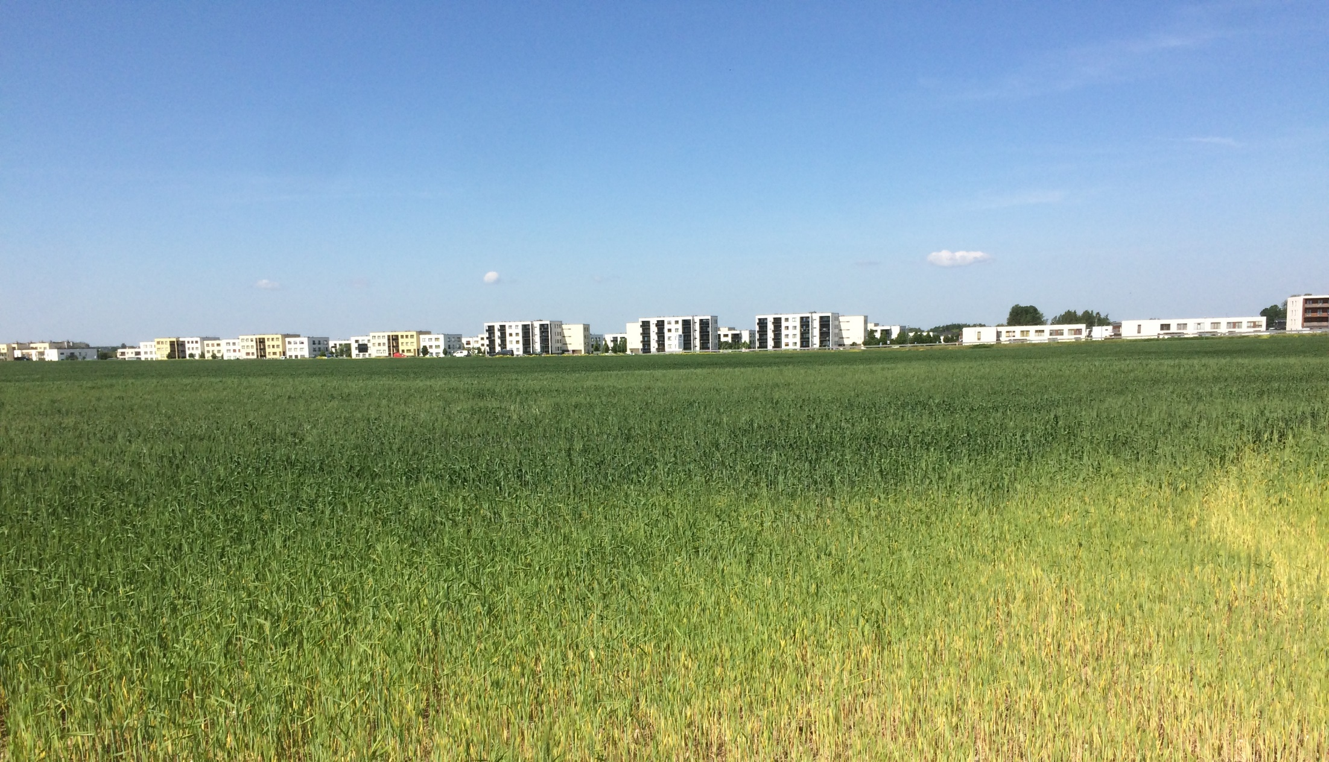
Senine linnalähiala on võrdlemisi ühekülgne, autokeskne, toimiva keskuseta, kohati vähese kvaliteetse avaliku ruumi ja haljastusega

Slide 7
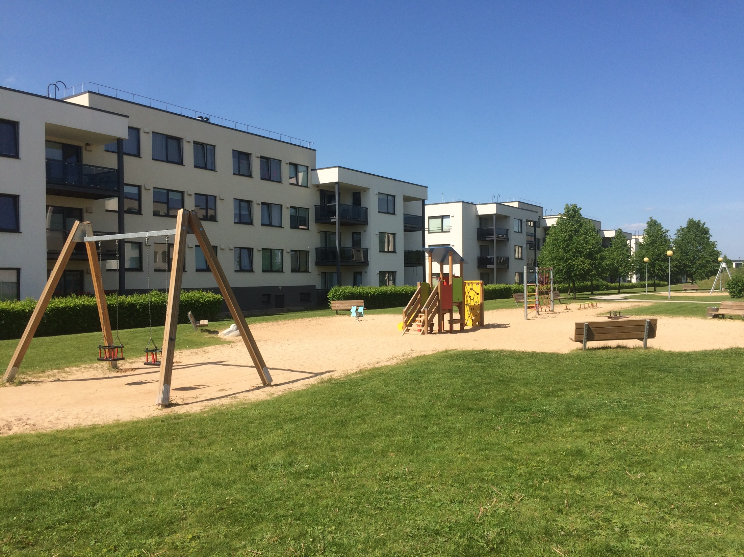

Slide 8
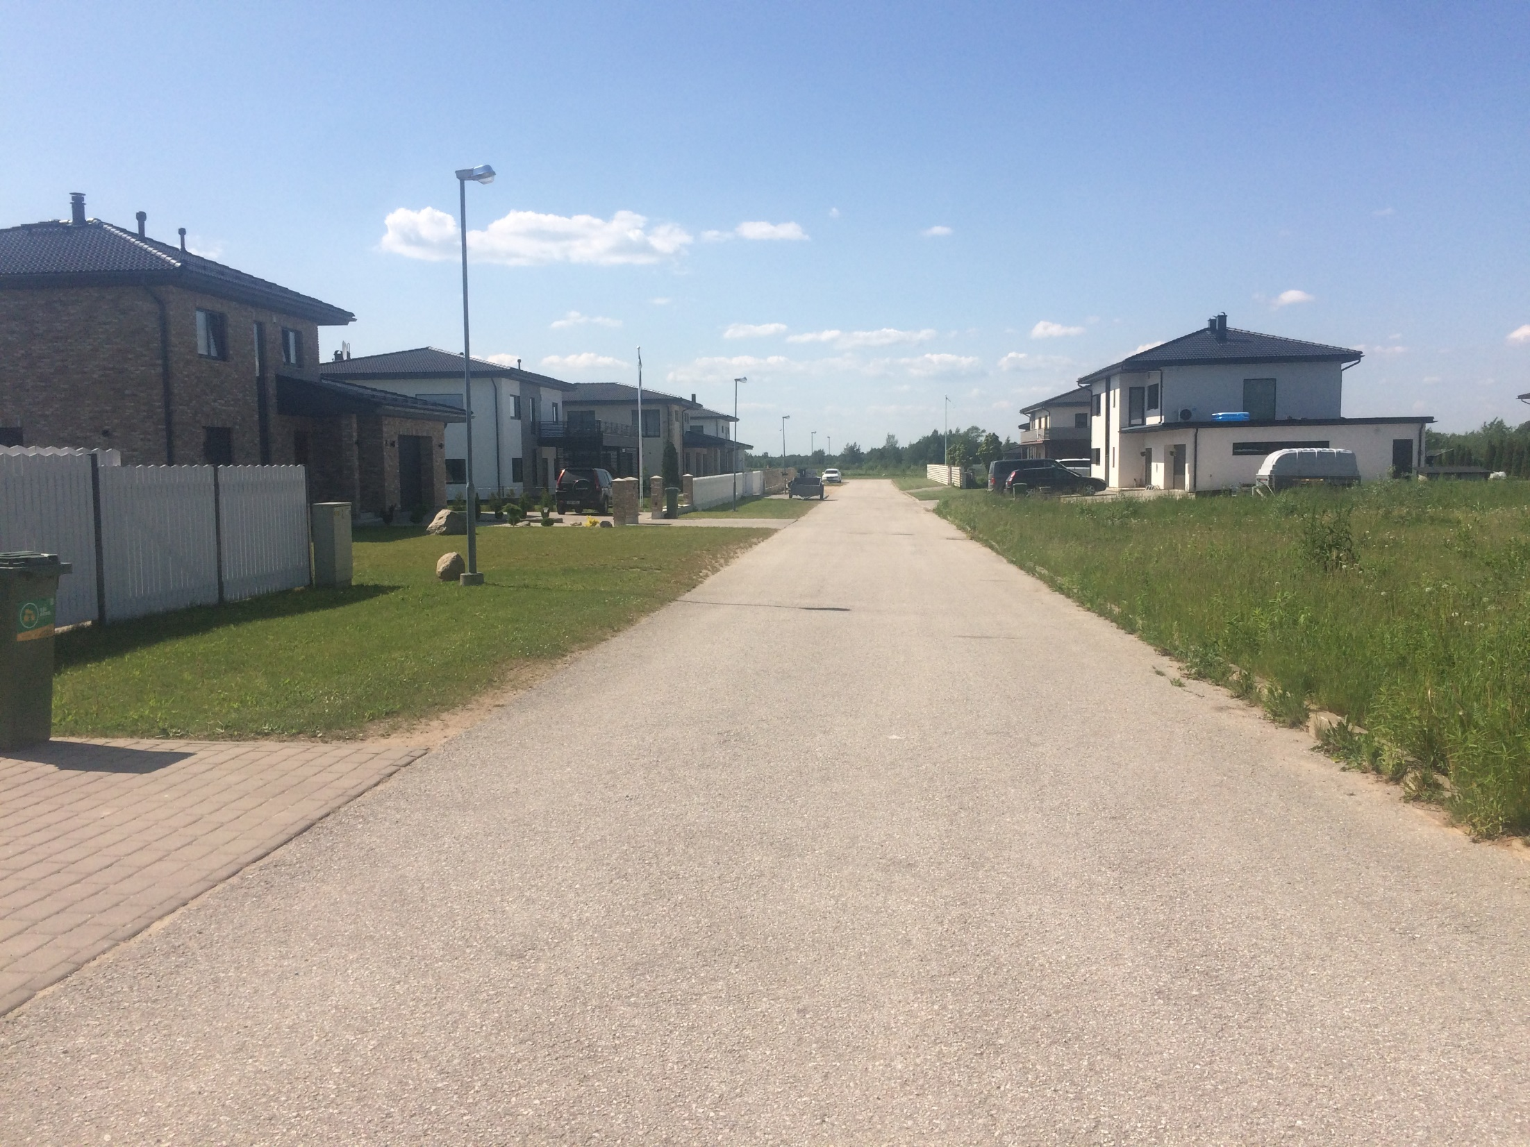

Slide 9
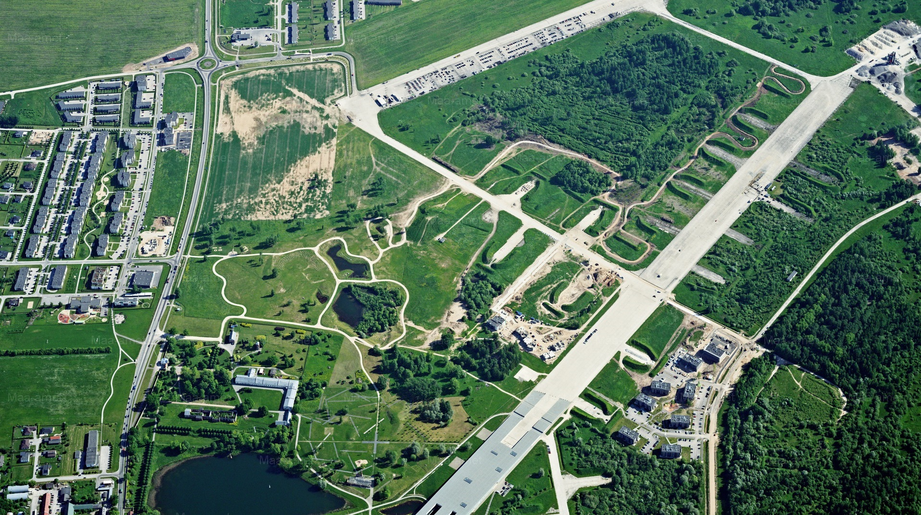
Areng on jõudnud Raadile (elamuehitus, päikesepargid, rohealad)
Huvi pärandi kaitse vastu on tõusnud
Ootus ruumikvaliteedi osas on muutunud
Foto: Maa-ameti fotoladu, 8.06.2021

Slide 10
ÜP kavandab

Slide 11
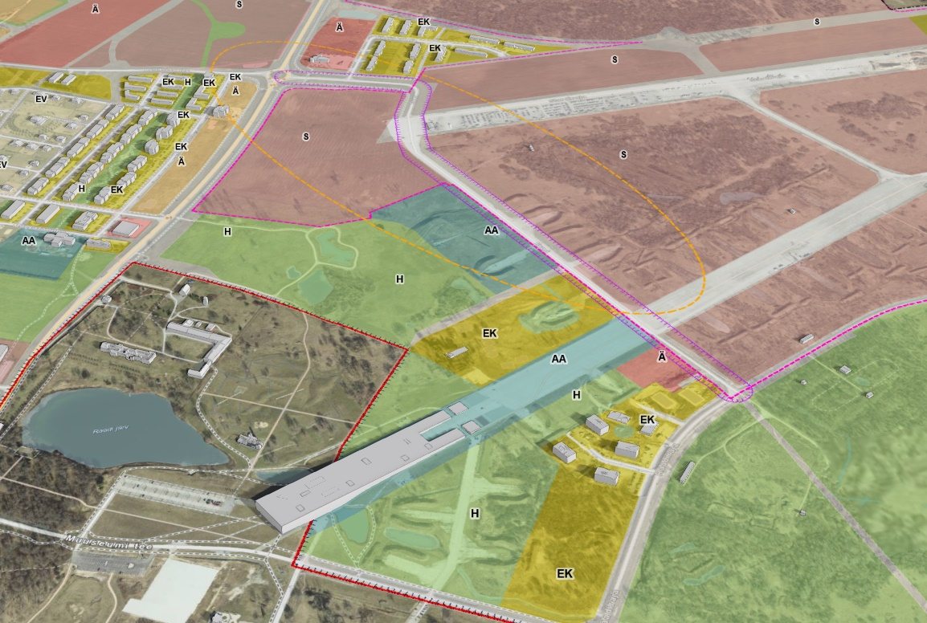
INIMMÕÕTMELISUS RAADIL
ALAD
TÄNAVAD
Ja
Peatänava ja keskusala
Kergliiklusteed ja liikumisrajad
Haljasalad (nii looduslikud kui ka kujundatud alad)
Taskupargid/
mänguväljakud
Spordirajatised
Hoonestus olenevalt otstarbest
3 korrust/ 14 m,
aga võib ka kõrgemaid
Hoonestuse toomine tänavafrondile
Haljastus stardi-ja ruleerimisradade äärde
Keskuse ala koondab liikumise sihtmärke ja erinevaid funktsioone, kannab esindusfunktsiooni, on keskväljaku, -platside vms asukohaks

Slide 12
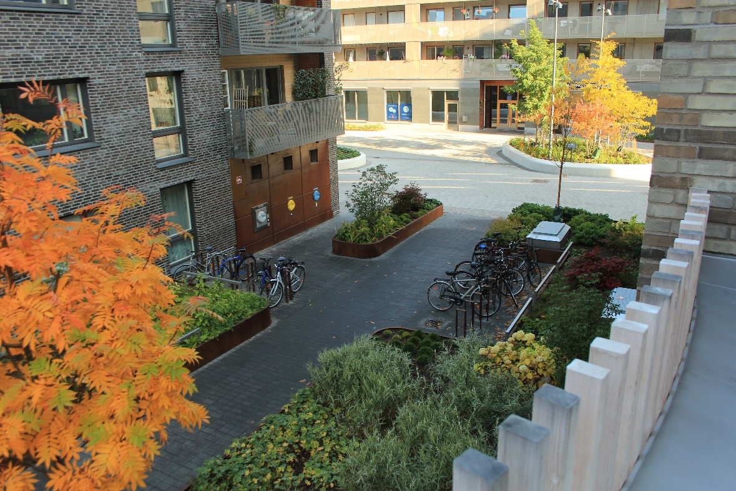
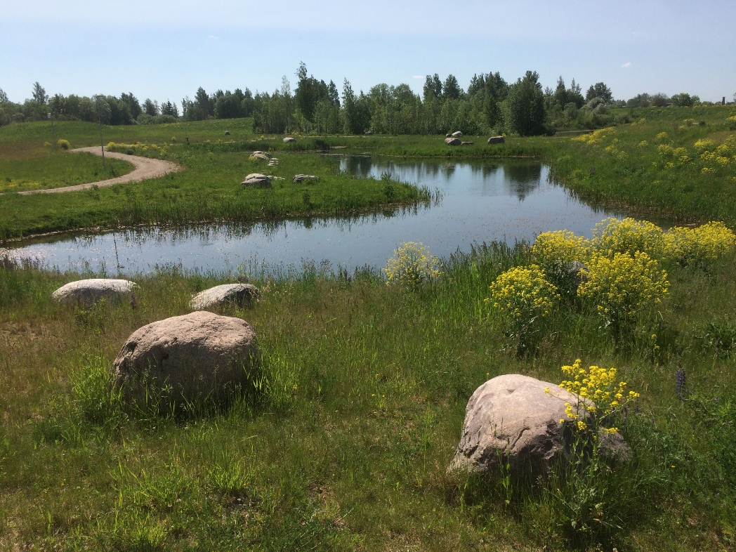
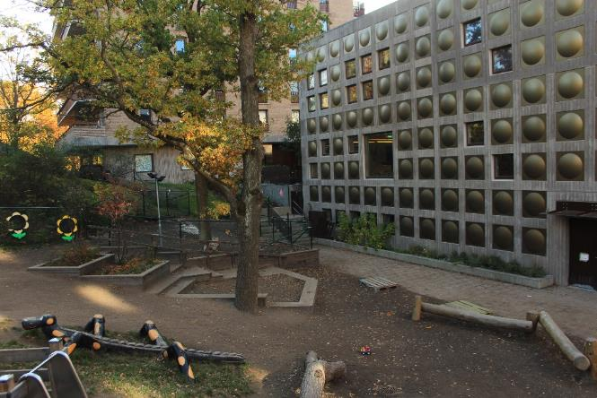
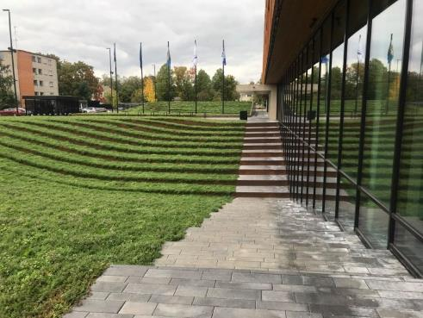
RAADI ALAD

Slide 13
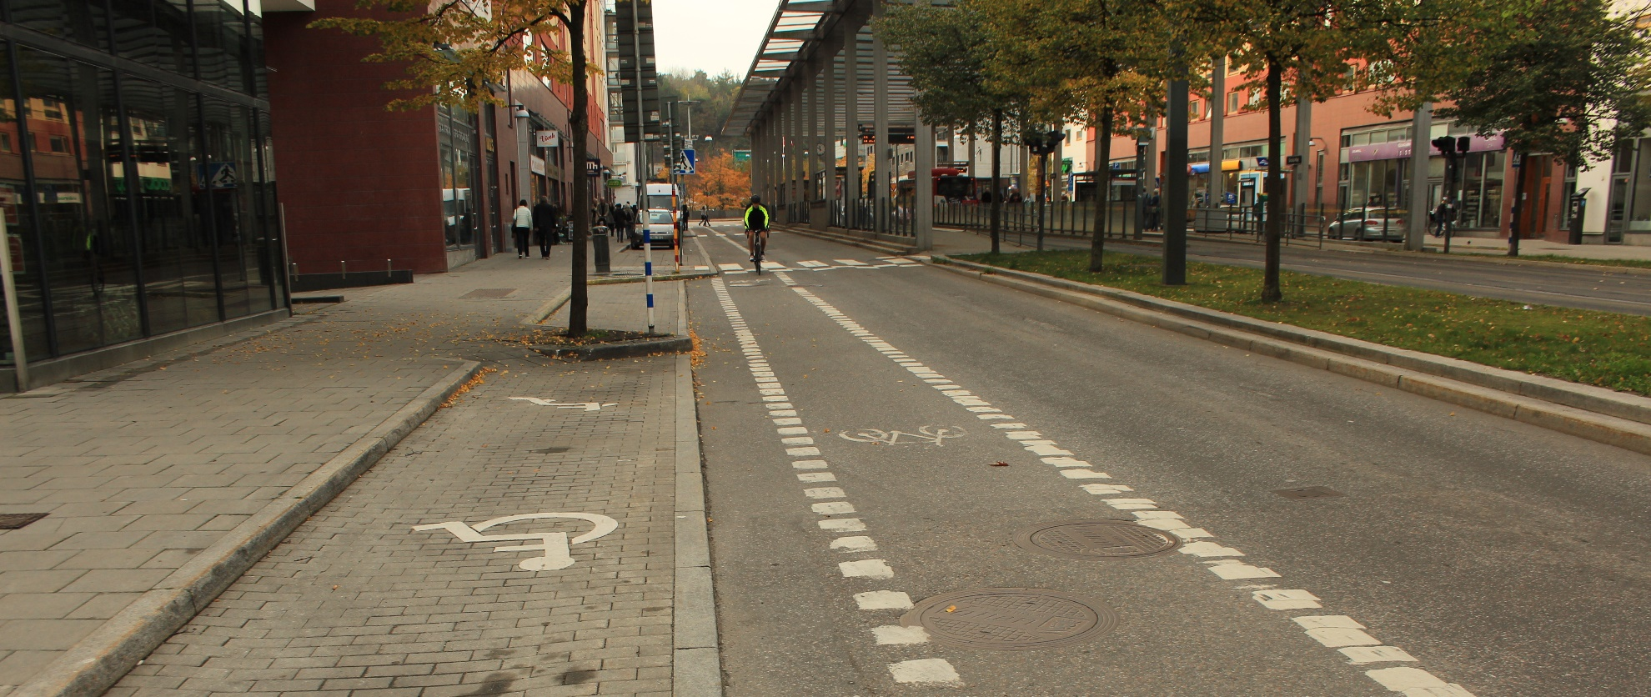
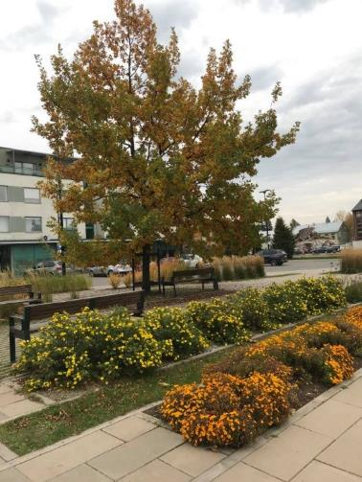
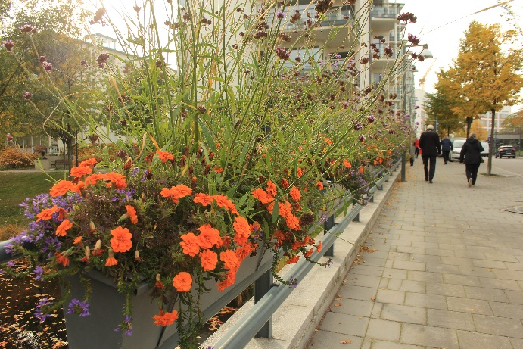
INIMMÕÕTMELISED TÄNAVAD/PLATSID

Slide 14
PÄRANDI KASUTAMINE/SÄILITAMINE
ALAD
TÄNAVAD
Ja
Anda igale kaponiirile oma identiteet: avalik ruum, ka hooned
Luua kaponiiridele
loovad maastiku-lahendused ning üle, piki, läbi ning ühelt teisele liikumise võimalused
Säilitada maandumis- ja ruleerimisrajad, mitte hoonestada
(kasutada nt parkimiseks, kontsertideks, suurüritusteks vms).

Slide 15
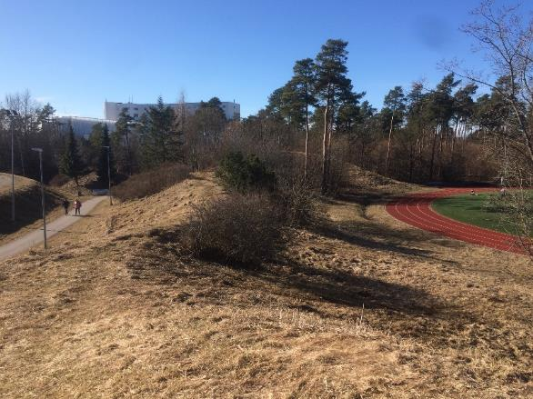
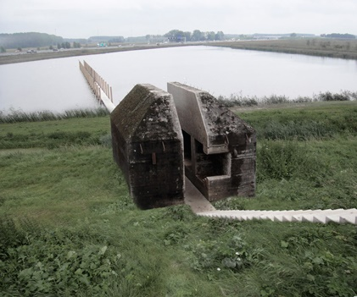
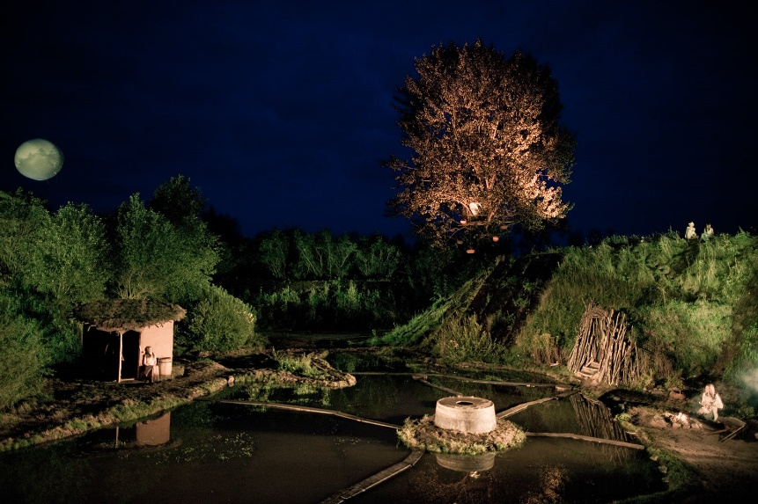
PÄRANDI KASUTAMINE
RAAAF ja Atelier de Lyon www.dezeen.com
Kogetav, vaadeldav, huvitav
Tartu Uus Teater, www.uusteater.ee

Slide 16
Küsimused/kitsaskohad/ohud

Slide 17
INIMMÕÕTMELISUS JA PÄRAND RAADI ALAL
Inimmõõde jääb ebaühtlane: varasemad DP’d ja uued lahendused
TÄNAVAD
ALAD
Ja
Haljastus tekib radade äärde, aga rajad ise jäävad kõledaks/
autokeskseks/ otstarbed väheseks
Kaponiiride
terviklahendust ei teki, lahendused on „tavapärased“
Kaponiirid muutuvad privaatseks/pool-avalikuks
Peatänav jääb
funktsionaalselt
hõredaks
Mis on realiseeritav kui Muinsuskaitse võtab Raadi mäluvälja mälestisena kaitse alla?

Slide 18
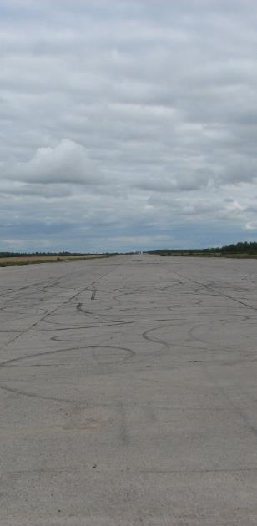
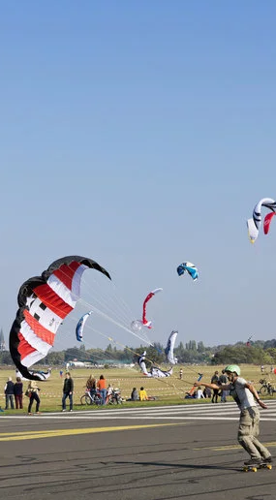
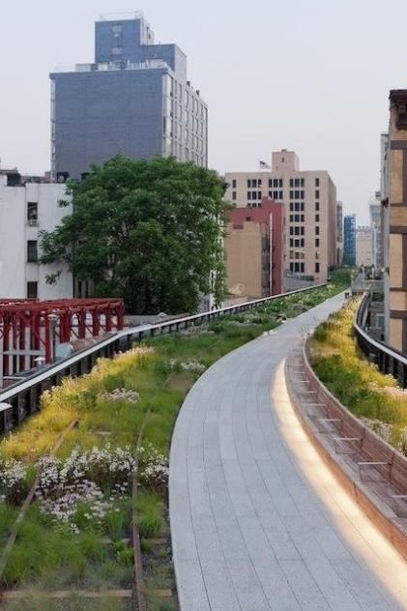
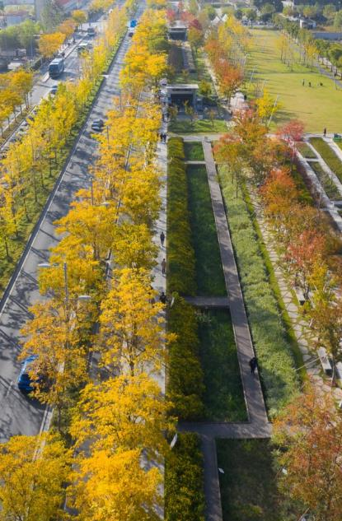
RADADE SÄILITAMINE VS MUUTMINE
Muutuse ulatus
Ja
Raadi
Berliin
New York
Shanghai
Wikipedia
www.visitberlin.de
www.domusweb.it
www.sasaki.com
Notes:
Web.it

Slide 19
ann@hendrikson.ee
Tänan!

